Slide 1
Wochenauftrag SW_07
M254 – Noé Farese und Aurel Schmid

Slide 2
Prozess 1 – Durchsuchung von Confluence-Seiten
Prozessidentifikation:
Prozessname : einfachere Suche in Confluence durch AI-Chatbot
Prozessverantwortlicher: angenommen Aurel und Noé
Prozessziel : Man kann bei einem AI-Chatbot eingeben nach was man sucht oder einen Text und dann kommt direkt der Link zur richtigen Confluence-Page und man muss sie nicht mehr mühsam selbst suchen.
Prozessstart : Eingabe von User
Prozessende : Ausgabe vom Link von dem Chatbot (Er kann Auch Text ausgeben)
Prozessdauer : 2 Wochen wird es ungefähr brauchen
Prozessabgrenzung : CSS muss Erlauben das wir mit ihren Daten handeln

Slide 3
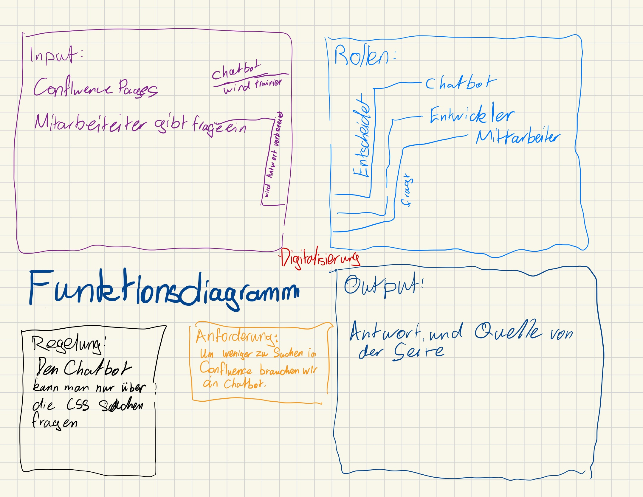

Slide 4
Prozess 2 – Leistungsabrechnung bearbeiten
Prozessbezeichnung: Leistungsabrechnung bearbeiten
Prozessverantwortlicher: angenommen Aurel und ich
Durchführungszeitpunkt: Bei Eingang von Leistungsabrechnungen von Versicherungsnehmern oder Anbietern
Prozessabgrenzung: Die Bearbeitung von Streitfällen oder die Überprüfung von Langzeitverträgen ist nicht Teil dieses Prozesses.
Schritt 1: Leistungsabrechnungseingang
Beschreibung: Entgegennahme von eingereichten Leistungsabrechnungen von Versicherungsnehmern oder Anbietern.
Schritt 2: Validierung der Leistungsabrechnung
Beschreibung: Überprüfung der eingereichten Leistungsabrechnung auf Vollständigkeit und Richtigkeit.
Schritt 3: Leistungskodierung
Beschreibung: Zuweisung von spezifischen Abrechnungscodes für die erbrachten medizinischen Leistungen oder Behandlungen.
Schritt 4: Leistungsprüfung
Beschreibung: Überprüfung der medizinischen Notwendigkeit und Leistungsberechtigung anhand der Versicherungsrichtlinien.
Schritt 5: Kostenberechnung
Beschreibung: Ermittlung der Kosten für die abgedeckten Leistungen basierend auf den vereinbarten Tarifen und Richtlinien.
Schritt 6: Leistungsabrechnung
Beschreibung: Erstellung der Leistungsabrechnung und Benachrichtigung des Versicherungsnehmers oder Anbieters

